Slide 1



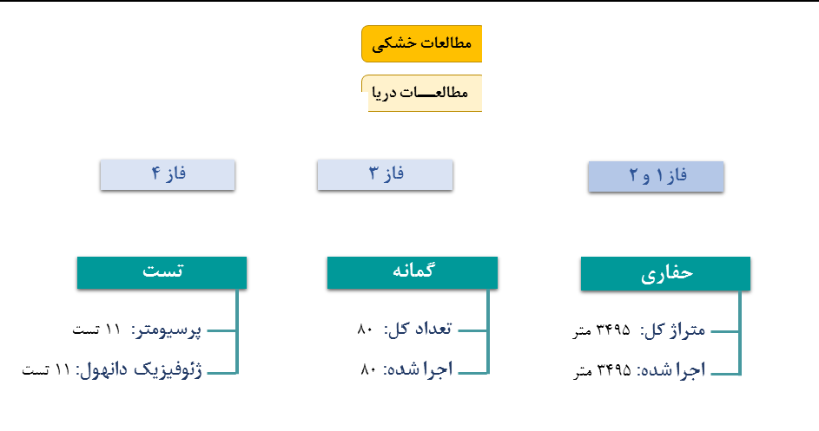
    اقدامات انجام شده در خصوص مطالعات مهندسی

Slide 2
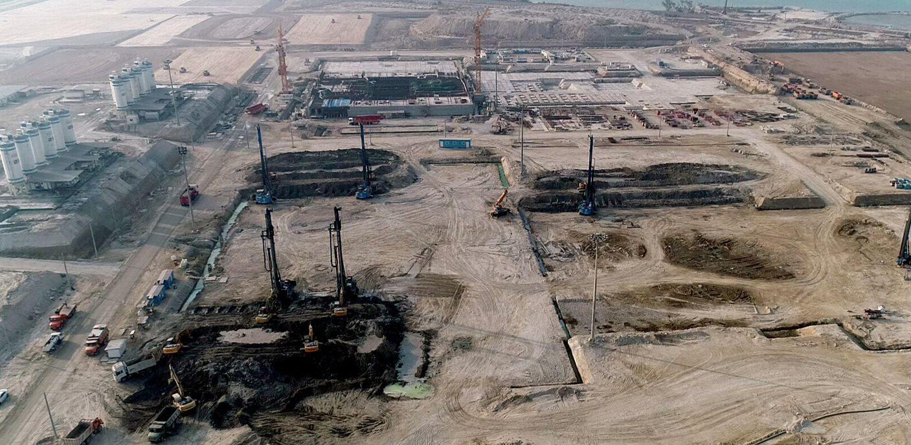
تصاویر پروژه

Slide 3
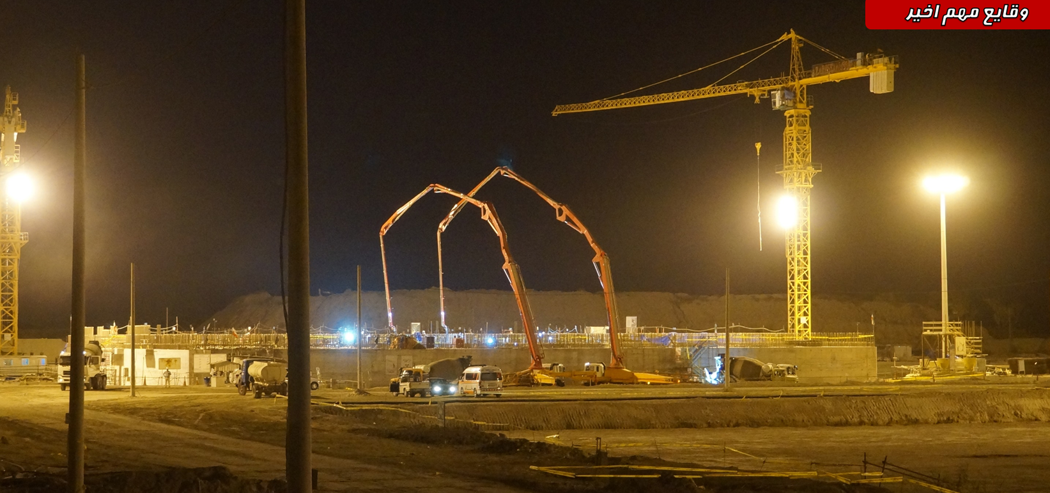
تصاویر پروژه

Slide 4

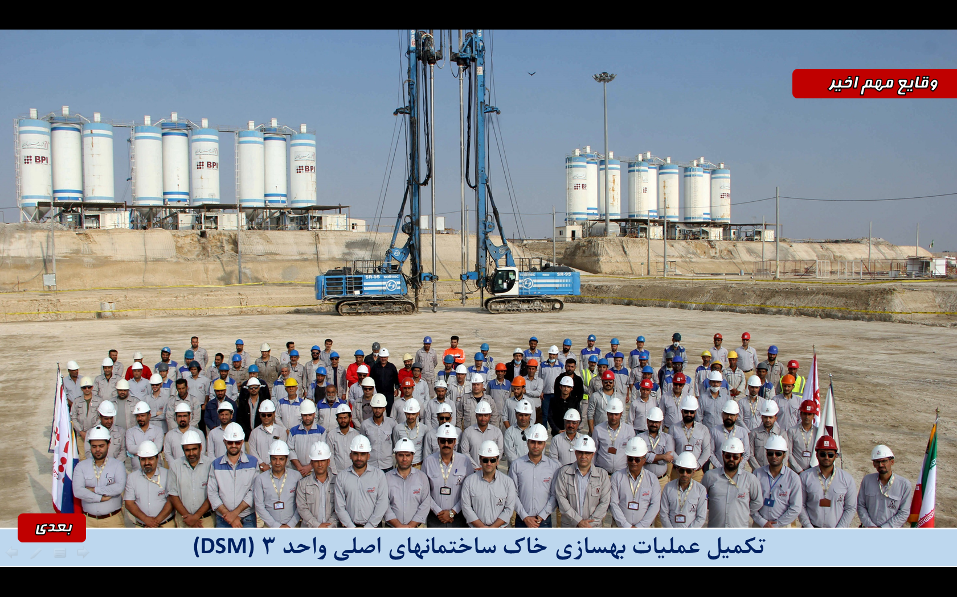
تصاویر پروژه
    طراحی و احداث واحد‌هاي 2 و3 نيروگاه اتمي بوشهر

Slide 5
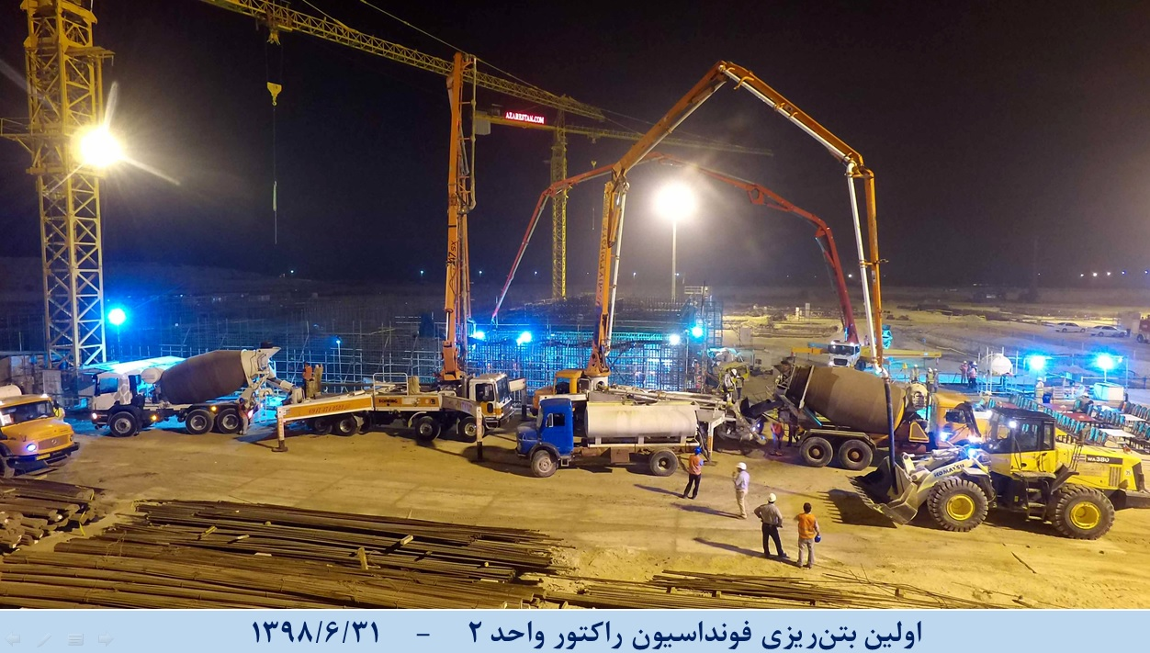
تصاویر پروژه
    طراحی و احداث واحد‌هاي 2 و3 نيروگاه اتمي بوشهر

Slide 6
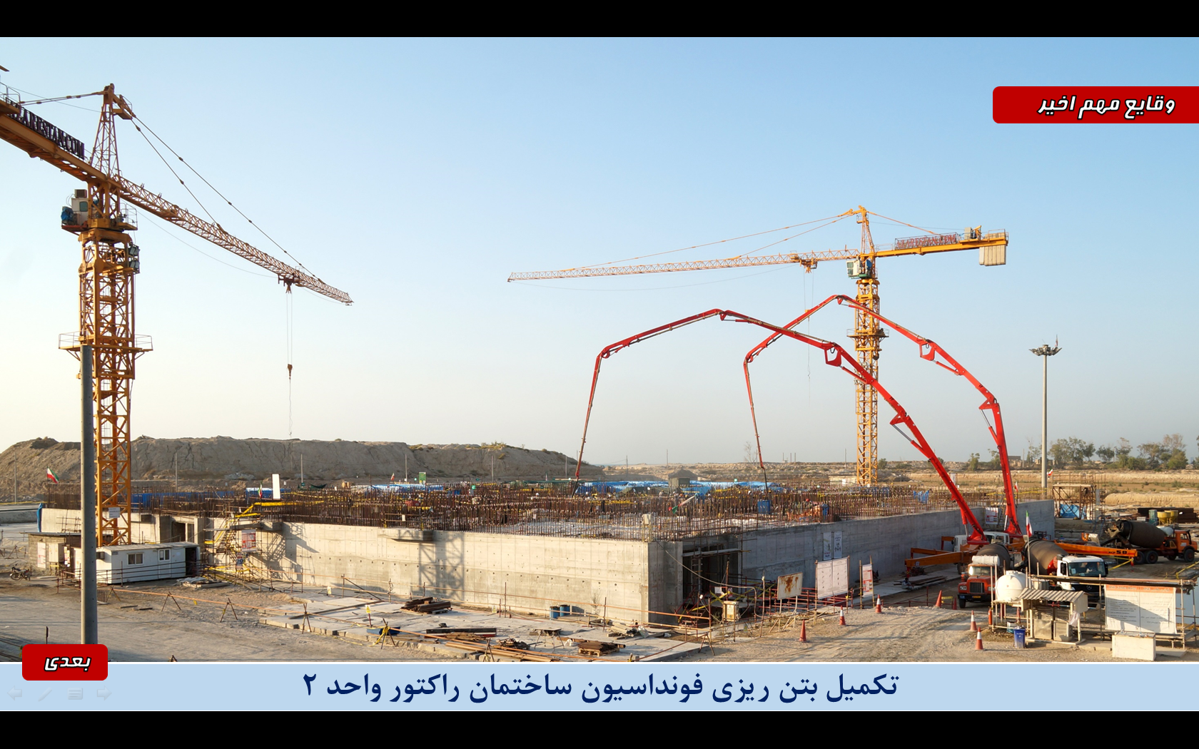
تصاویر پروژه
    طراحی و احداث واحد‌هاي 2 و3 نيروگاه اتمي بوشهر

Slide 7
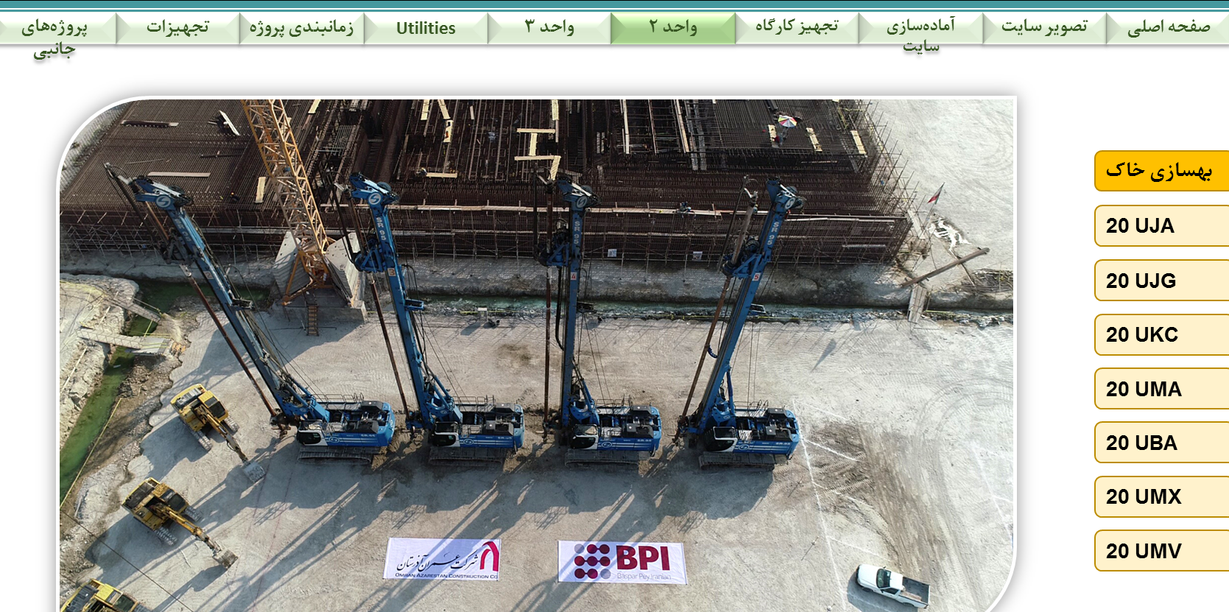
تصاویر پروژه

Slide 8
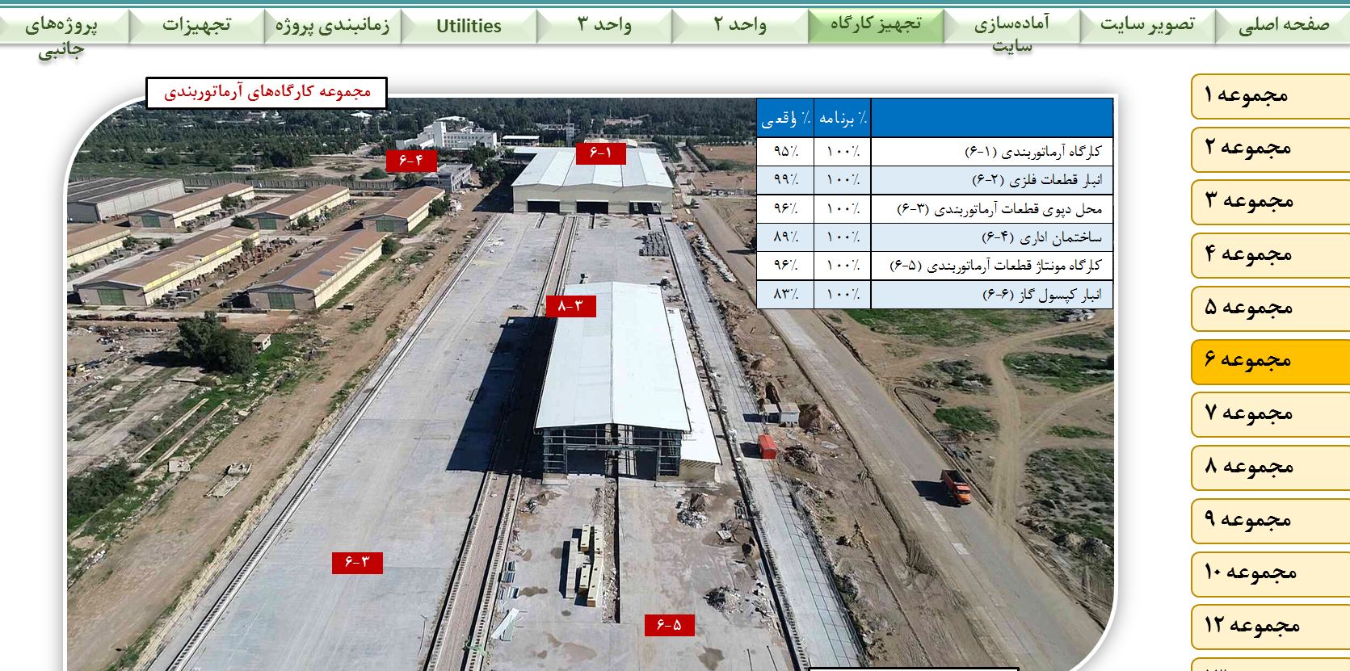
تصاویر پروژه

Slide 9
    رخ‌دادهای مهم مربوط به اجرای قرارداد (تاکنون)
انعقاد حدود 350میلیون یورو قرارداد توسط پیمانکار روس با شرکتهای ایرانی
انجام تمامی عملیات ساختمانی و ابنیه توسط پیمانکاران ایرانی
استفاده از حدود 630 هزار تن سیمان تولید داخل و پیش‌بینی استفاده از 500 هزار تن در آینده
پیش‌بینی ایجاد اشتغال برای نیروهای انسانی داخلی در منطقه (حدود 13000 نفر)
حداکثر تلاش برای تأمین نیازهای پروژه از داخل کشور

Slide 10
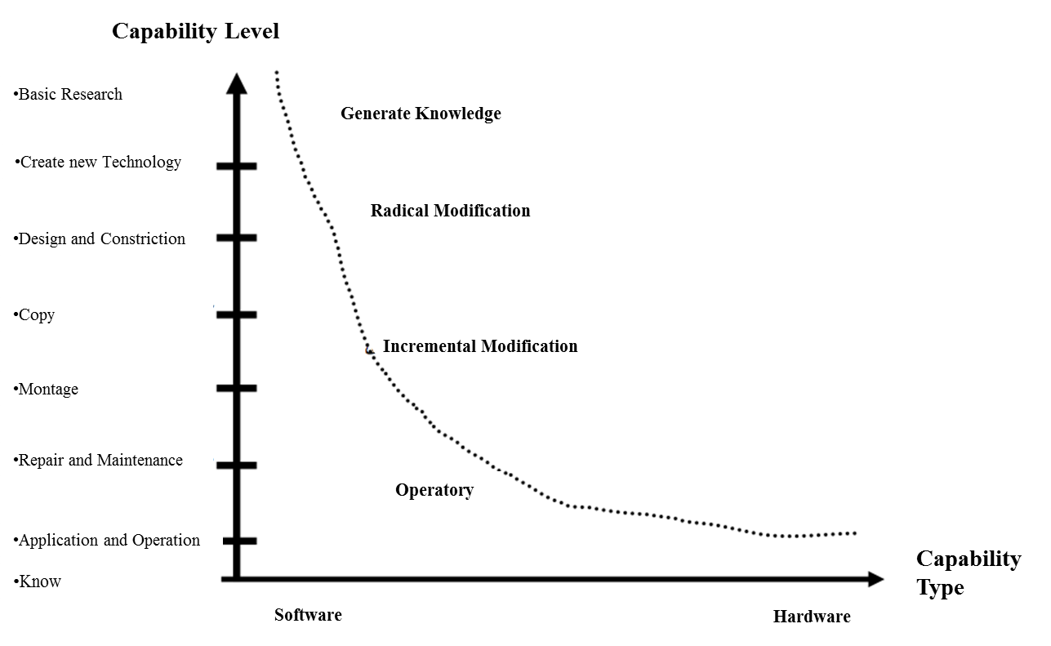
نقشه راه (هدفگذاری) فناورانه-پس از احداث واحدهای 2 و3 و بهره‌برداری از 3 واحد
در نیروگاه اتمی بوشهر

Slide 11
    دستاوردهای کشور پس از بهره‌برداری واحد‌هاي 2 و3 نيروگاه اتمي بوشهر
تولید بیش از 22 تراوات ساعت برق از 3 واحد نیروگاه اتمی بوشهر در هر سال
صرفه‌جویی در مصرف منابع فسیلی، سالیانه به میزان 6/6 میلیارد مترمکعب گاز طبیعی (برابر با 36 میلیون بشکه معادل نفت خام)
عدم انتشار آلاینده‌های زیست‌محیطی، سالیانه حدود 20 میلیون تن انواع آلاینده
تسلط کامل کشور به فناوری بهره‌برداری از نیروگاه‌های اتمی قدرت بزرگ
انجام فرآیند نگهداری و تعمیرات با استفاده از توانمندی شرکتها و نیروی انسانی ایرانی
پشتیبانی فنی نیروگاه‌های اتمی توسط نیروهای داخلی
ورود کشور به حوزه طراحی نیروگاه‌های اتمی قدرت بزرگ

Slide 12
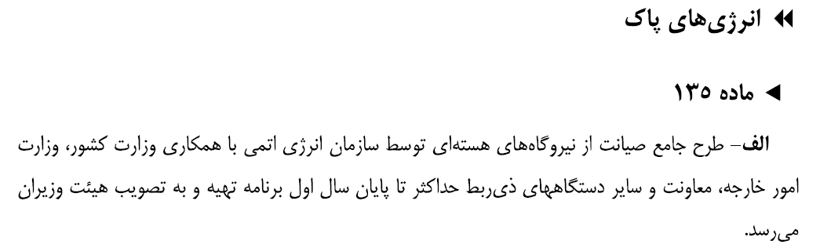
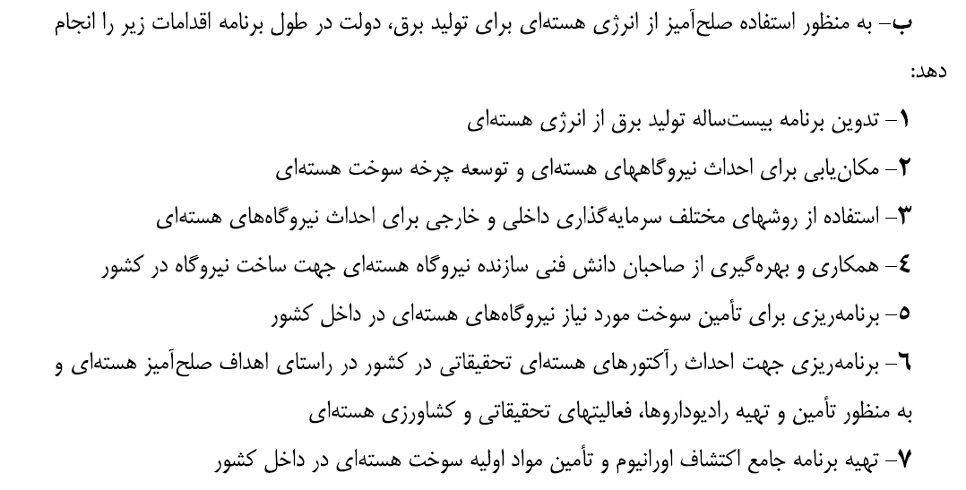
  موضوع نیروگاه‌های اتمی و توسعه آن در قوانین توسعه کشور
قانون برنامه پنجم توسعه جمهوری اسلامی ایران (صفحات 150 و 151)

Slide 13
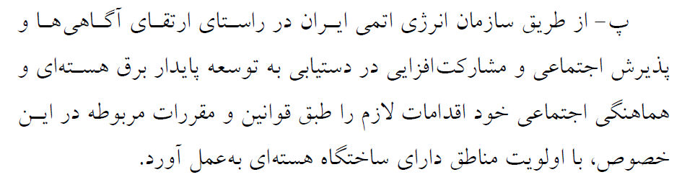
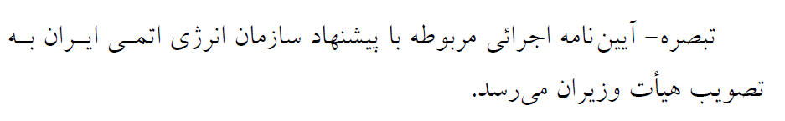
  موضوع نیروگاه‌های اتمی و توسعه آن در قوانین توسعه کشور
قانون برنامه ششم توسعه جمهوری اسلامی ایران
بخش 10- انرژی، صنعت و معدن
ماده 48 – دولت مکلف است:

Slide 14
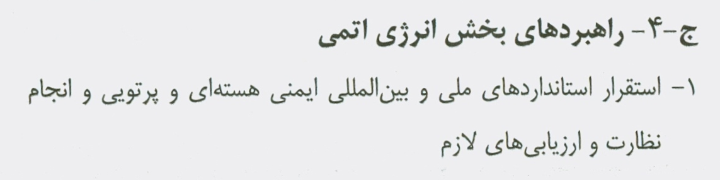
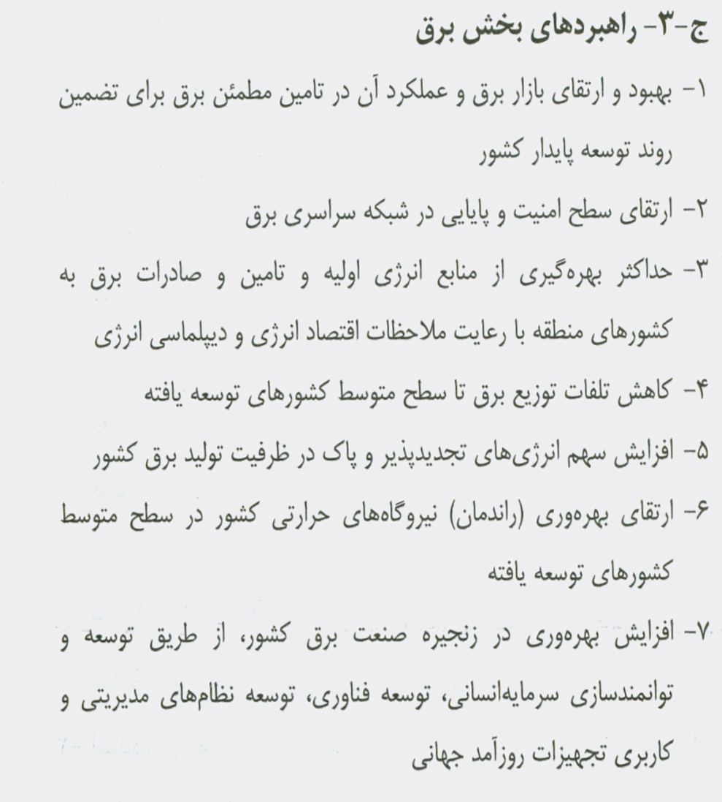
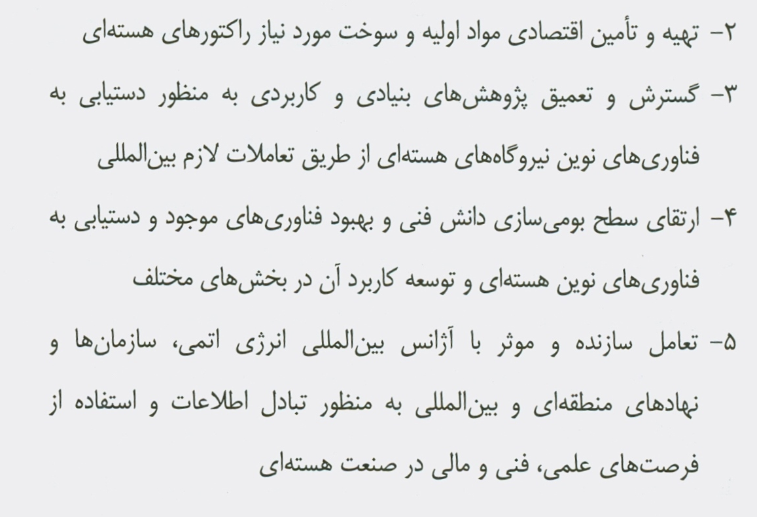
  موضوع نیروگاه‌های اتمی و توسعه آن در قوانین توسعه کشور
سند ملی راهبرد انرژی کشور (مصوب 1396/4/28 هیأت وزیران)

Slide 15
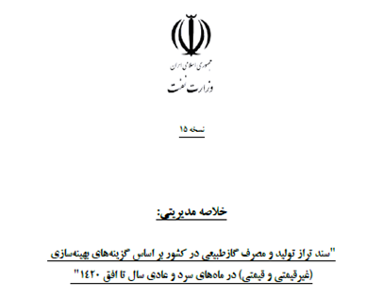
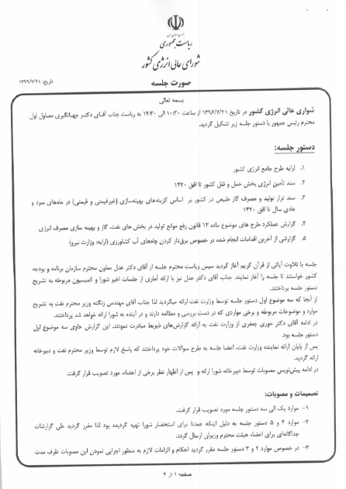
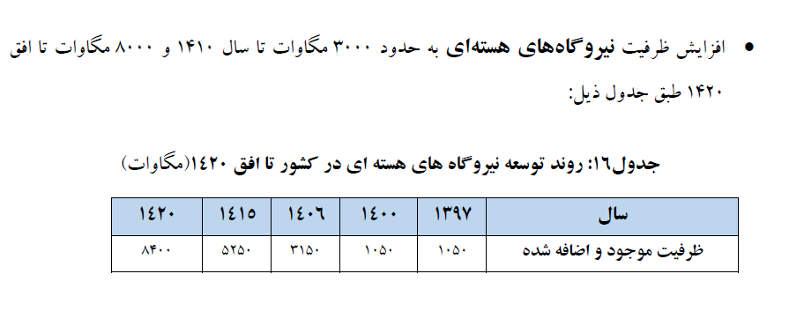
  موضوع نیروگاه‌های اتمی و توسعه آن در قوانین توسعه کشور
مصوبات شورای عالی انرژی کشور (مصوب سال 1399)

Slide 16
  پیشنهاد برای درج در قانون برنامه هفتم توسعه کشور (میان مدت و بلندمدت)
براساس فرمایشات مقام معظم رهبری (مدظله‌العالی) و تأکید اسناد بالادستی برای توسعه استفاده از فناوری هسته‌ای برای تولید برق،
نتایج مطالعات انجام شده توسط این شرکت، وزارت نفت و سازمان برنامه و بودجه، نشان می‌دهد که برای بهینه نمودن سبد انرژی کشور، ضروری است که در افق 1420، ظرفیت تولید برق هسته‌ای در کشور به حدود 8 هزار تا 10 هزار مگاوات افزایش یابد،
ابلاغ رئیس‌جمهور محترم به سازمان/شرکت مبنی بر توسعه نیروگاه‌های هسته‌ای به ظرفیت 10 هزار مگاوات، در بازدید تاریخ 1400/7/17 از نیروگاه اتمی بوشهر،
بر این مبنا ضرورت دارد در قانون برنامه توسعه هفتم کشور موارد زیر به تصویب برسد:
  1- هدف افزایش ظرفیت 8 هزار مگاواتی نیروگاه‌های اتمی به دولت ابلاغ شود ( 2 هزار مگاوات هم در دست احداث است)
  2- نحوه تأمین مالی آن از طریق اجازه به دولت برای استفاده از فاینانس خارجی حداقل به میزان 40 میلیارد یورو داده شود. براین اساس باید اعتباری به میزان 4/5 میلیارد یورو برای سال اول، 1401 در اختیار سازمان قرار داده شود.
  3-تکلیف به دولت برای توجه به امر ارتقای فناوری نیروگاه‌های هسته‌ای در کشور پس از بهره‌برداری از 10 هزار مگاوات نیروگاه اتمی و تبدیل شدن به کشور صاحب فناوری اختصاصی
  4- مجوز به دولت برای اخذ وام بلندمدت یا تأمین مالی به روشی مانند BOO از کشور صاحب تکنولوژی با تضمین خرید برق تولیدی نیروگاه‌های احداث شده داده شود.

Slide 17
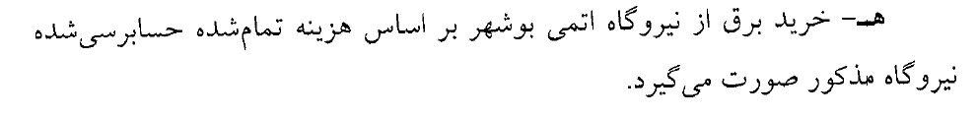
  نحوه تأمین منابع مالی نیروگاه‌های اتمی در قوانین بودجه سالیانه کشور
تأمین هزینه‌های بهره‌برداری ایمن از واحد یکم نیروگاه اتمی بوشهر:
  از محل درآمد فروش برق به وزارت نیرو/شرکت توانیر در قالب بودجه عملیاتی شرکت تولید و توسعه انرژی اتمی ایران
  هزینه‌ها شامل هزینه‌های بهره‌برداري ایمن، تعویض سوخت سالیانه، نگهداری و تعمیرات (پیشگیرانه، اصلاحی، نیمه اساس و اساسی)، پشتیبانی فنی، جذب، آموزش و نگهداشت نيروي انساني با صلاحیت، تأمین سوخت هسته‌ای، تجهیزات، قطعات یدکی و مواد مصرفی (داخل و خارج کشور) و پایش محیطی بوده که از محل درآمدها در بودجه عملیاتی پرداخت شده است.
  از مهر ماه 1392 تا پایان سال 1397 درآمدهای فروش برق تولیدی در بازار برق کشور با نرخ حدود 510 ریال به ازای هر کیلووات ساعت برق تحویلی کسب شده است.
  در سال 1398 براساس آیین‌نامه اجرایی تبصره 14 قانون بودجه به صورت تضمینی هر کیلووات ساعت برق تحویلی به شبکه برق به نرخ 1000 ریال خریداری شده است.
  در سال 1399 طبق بند 5 جدول ذیل تبصره 14 قانون بودجه:
  در سال 1400 بر مبنای بند هـ تبصره 15 قانون بودجه:

Slide 18
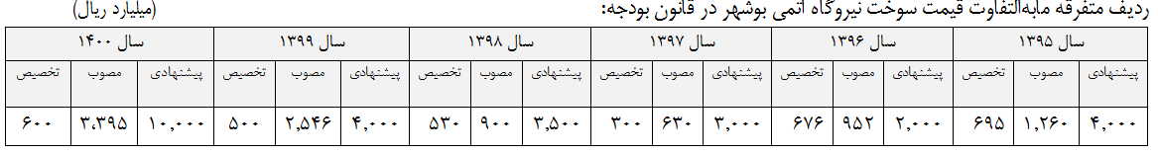
  نحوه تأمین منابع مالی نیروگاه‌های اتمی در قوانین بودجه سالیانه کشور
ادامه تأمین هزینه‌های بهره‌برداری ایمن از واحد یکم نیروگاه اتمی بوشهر:
  از سال 1395 برای تأمین مابه‌التفاوت خرید ارزی سوخت هسته‌ای نیروگاه ردیف متفرقه‌ای در قانون بودجه به تصویب رسیده که تا سال 1400 هم ادامه داشت است. عملکرد این ردیف به شرح زیر بوده است:
  واحد یکم از سال 1390 به شبکه برق متصل شده و همواره با تمام ظرفیت در مدار تولید بوده است. شایان ذکر است تاکنون بیش از 50 میلیارد کیلووات ساعت برق تولید کرده که علاوه بر صرفه‌جویی در مصرف 79 میلیون بشکه معادل نفت‌خام، تأثیر مثبتی در پایداری شبکه در جنوب و زمان‌های پیک مصرف داشته است.
  در سال‌های اخیر تغییرات نرخ ارز و مشکلات مربوط به تحریم‌های بانکی سبب شده تأمین هزینه‌های بهره‌برداری ایمن، خرید سوخت سالیانه و قطعات یدکی با مشکلات فراوانی مواجه شود. این شرکت برای تأمین منابع فقط به درآمدهای حاصل از فروش برق به شبکه سراسری کشور متکی است. در سال‌های اخیر، با درک شرایط صنعت برق علاوه بر تولید حداکثر برق، در مواردی مانند پیک تابستان و زمستان نیز در کنار آن وزارتخانه بوده و تمام تلاش خود را برای تحقق نیازهای کشور به کار گرفته است. این امر در مواردی حتی سبب افزایش اقدامات ایمنی و هزینه‌های بهره‌بردا‌ری نیروگاه اتمی بوشهر شده است.

Slide 19
  نحوه تأمین منابع مالی نیروگاه‌های اتمی در قوانین بودجه سالیانه کشور
ادامه تأمین هزینه‌های بهره‌برداری ایمن از واحد یکم نیروگاه اتمی بوشهر:
  بدلیل محدود بودن درآمدهای حاصل از فروش برق، مبالغ پرداختی حتی تکافوی هزینه‌های اجتناب‌ناپذیر را نمی‌نماید. با افزایش نرخ ارز مشکلات مالی نیروگاه اتمی بوشهر چندین برابر شده است. به طوری که، مبالغ ریالی حاصل از فروش برق حتی نمی‌تواند 60 درصد از منابع ریالی موردنیاز برای پرداخت حداقل 40 میلیون یورو هزینه سالیانه خرید سوخت و قطعات یدکی را تأمین نماید.
  در سالجاری خرید سوخت و قطعات یدکی برای واحد یکم نیروگاه اتمی بوشهر حدود 45 میلیون یورو (15000 میلیارریال) هزینه داشته و این در حالی است که بدهی پرداخت نشده این شرکت به شرکتهای روسی بدلیل عدم پرداخت کامل تعهدات سه سال گذشته بالغ بر 86 میلیون یورو است.
  واحد یکم نیروگاه اتمی بوشهر از تاریخ 1400/7/10 برای انجام تعمیرات اساسی و تعویض سوخت سالیانه از مدار تولید برق خارج شده است و در شرایطی که هرچه سریع‌تر باید فعالیت‌های برنامه‌ریزی‌شده انجام شود تا واحد بتواند در اوج مصرف زمستان سالجاری در مدار تولید قرار گیرد، شرکت روسی اعلام کرد که به دلیل عدم پرداخت بدهی سالهای گذشته حاضر به ادامه همکاری برای این دوره تعمیرات نیست. عدم حضور شرکتهای روسی سبب می‌شد که عملیاتی نمودن مجدد واحد یکم نیروگاه اتمی بوشهر برای تولید برق با تأخیر قابل توجه مواجه شود، به طوری که در شرایط نیاز شدید کشور (زمستان)، امکان بهره‌برداری از آن و تولید برق فراهم نمی‌شد. علاوه بر آن، رخ دادن این اتفاق تبعات سیاسی و بین‌المللی برای کشور می‌توانست در پی داشته باشد. با توجه به مذاکرات ریاست محترم سازمان و تعهد شخصی ایشان مبنی بر پرداخت بدهی ها، شرکت روسی به صورت محدود در نیروگاه حضور یافته و عملیات برنامه‌ریزی شده در حال انجام است، ولی باید هرچه سریع‌تر بدهی به شرکت روسی پرداخت شود، وگرنه امکان خروج شرکت روسی وجود خواهد داشت.

Slide 20
  تأمین منابع مالی هزینه‌های واحد یکم نیروگاه‌اتمی بوشهردر قانون بودجه سال 1401
مواردی که برای تأمین مطمئن هزینه‌های بهره‌برداری از واحد یکم نیروگاه اتمی بوشهر باید در قانون بودجه سال 1401 به تصویب برسد، به شرح زیر ارائه می‌شود:
  تصویب مجدد بند مربوط به پرداخت هزینه‌های تمام شده تولید برق توسط وزارت نیرو
  تصویب اعتبار 15000 میلیارد ریال برای ردیف متفرقه تأمین مابه‌التفاوت خرید سوخت هسته‌ای و قطعات یدکی
  برای تأمین هزینه های ارزی، حداقل 20 درصد از برق تحویلی با قیمت صادراتی محاسبه شود یا اجازه صادرات 20 درصد برق به سازمان/ شرکت داده شود.
با توجه به عدم پرداخت مبالغ درج شده در ردیف متفرقه طی سالهای گذشته، وضعیت مالی نامناسب وزارت نیرو در رابطه با پرداخت هزینه‌های تمام‌شده تولید برق در نیروگاه اتمی بوشهر و صرفه‌جویی‌های صورت گرفته در خصوص مصرف سوخت فسیلی بدلیل تولید برق در این نیروگاه، پیشنهاد این شرکت برای درج در قانون بودجه سال 1401 به شرح زیر ارائه می‌شود:
وزارت نفت مکلف است براساس عملکرد تولید برق نیروگاه اتمی بوشهر مقادیر سوخت فسیلی صرفه جویی شده بابت تولید برق را به صورت بشکه نفت خام در اختیار شرکت مادر تخصصی تولید و توسعه انرژی اتمی ایران برای صادرات قراردهد. منابع حاصل برای تامین هزینه های
بهره برداری واحد یکم و همچنین بخشی از هزینه های احداث واحدهای 2 و 3 استفاده خواهد شد، صرفه جویی‌های انجام شده از ابتدا تا پایان سال 1400 نیز به صورت تدریجی در اختیار شرکت یاد شده قرار خواهد گرفت.

Slide 21
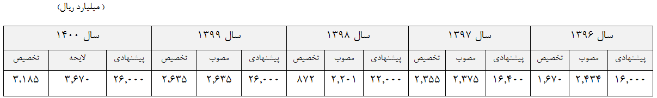
  نحوه تأمین منابع مالی نیروگاه‌های اتمی در قوانین بودجه سالیانه کشور
تأمین هزینه‌های احداث واحدهای جدید (2 و3 نیروگاه اتمی بوشهر):
  اجرای این طرح از محل منابع بودجه عمومی و در قالب طرح‌های تملک دارایی‌های سرمایه‌ای با عنوان طرح احداث واحدهای جدید هسته‌ای در قوانین بودجه سالیانه است.
  اعتبارات درخواستی و تخصیص پرداخت شده به این طرح پس از عملیاتی شدن قرارداد به شرح زیر است:
  اجرای این طرح تا دو سال پیش با حداکثر استفاده از توان داخل کشور و براساس برنامه زمان‌بندی در حال انجام بود، به‌طوری که پیشرفت فیزیکی کل طرح به حدود 8 درصد رسید. به‌دلیل تنگناهای ناشی از تحریم‌های بانکی و شرایط اقتصادی کشور، از سال 1397 بانک مرکزی کلیه فعالیت‌های گشایش، افزایش و پرداخت تحت اعتبارات اسنادی مربوط به این قرارداد را متوقف نموده است. این موضوع، سبب شد که هیچ پرداختی به پیمانکار خارجی صورت نگیرد و تعهدات مالی پرداخت نشده به بیش از 600 میلیون‌یورو افزایش یابد.

Slide 22
  تأمین منابع مالی توسعه نیروگاه‌های اتمی در قانون بودجه سال 1401 کشور
تأمین هزینه‌های احداث واحدهای جدید (2 و3 نیروگاه اتمی بوشهر) در قانون بودجه سال 1401:
  تأمین هزینه‌های ریالی: با توجه به گذشت بیش از چهار سال از شروع فعالیتهای اجرایی قرارداد احداث واحدهای 2 و 3، تأمین منابع مالی لازم برای انجام تعهدات بخش کارفرما در سال 1401 به میزان 36000 میلیارد ریال که با استفاده از توان شرکتهای ایرانی در حال انجام است، باید در قانون بودجه به تصویب برسد.
  تأمین هزینه‌های ارزی (پرداخت به پیمانکار روس)؛ با در نظر گرفتن تعهدات پرداخت نشده و فعالیت‌های برنامه‌ریزی شده برای اجرا در سالجاری و 1401 با هدف جبران تأخیرات بوجود آمده، نیاز به تأمین منابع ارزی به میزان حداقل یک میلیارد یورو برای این طرح از طریق تصویب در قانون بودجه سال 1401 وجود دارد.
پیشنهاد این شرکت برای درج در قانون بودجه سال 1401 به شرح زیر ارائه می‌شود:
دولت مکلف است از طریق شرکت ملی نفت ایران با درخواست سازمان انرژی اتمی ایران تا میزان تعهدات و بدهی‌های قطعی شده طرح احداث واحدهای جدید هسته‌ای به شرکت پیمانکار خارجی را، از محل تحویل نفت خام و میعانات گازی به آنها براساس قیمت روز صادراتی شرکت ملی نفت ایران تسویه و از طریق منابع و مصارف عمومی دولت با خزانه اعمال حساب نماید

Slide 23



از توجه حضار محترم سپاسگزارم

Slide 24
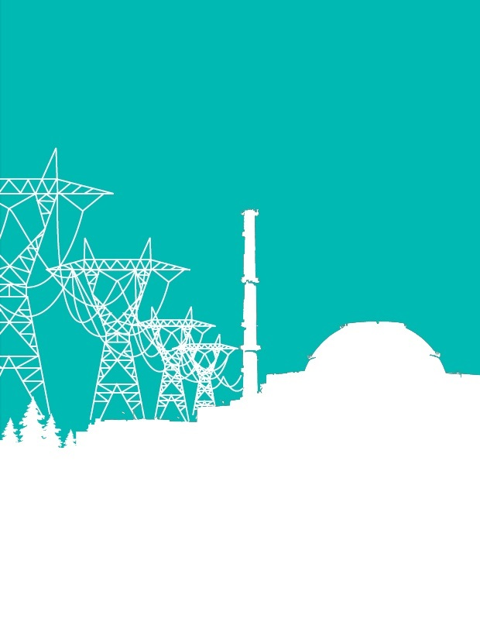

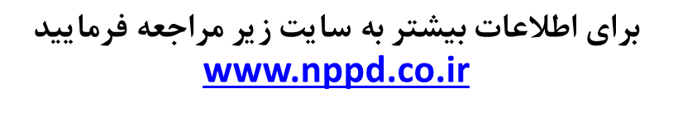


Slide 25
  مهم‌ترین فعالیت‌های انجام شده و در حال انجام
              اتمام طرح تكميل واحد يكم نيروگاه اتمي بوشهر:
با اتمام فعاليتهاي اجرايي، اين طرح در پايان سال 1395خاتمه يافت. تا سال 1398 تنها به منظور پرداخت تعهدات و بدهي‌هاي باقيمانده در قوانين بودجه درج شد. از سال 1398 طرح تملکدارایی های سرمایه ای مربوط به پایان رسید. در حال حاضر پیگیری برای اجرای مواد 32 و 33 قانون برنامه و بودجه در حال انجام است.
              تدوین برنامه بيست ساله توليد برق از انرژي هسته‌اي:
به استناد جزء 1 بند ”ب“ ماده 135 قانون برنامه پنجم توسعه كشور، تدوين برنامه بيست ساله توليد برق از انرژي هسته‌اي در دستور كار اين شركت قرار گرفت. در سال1390، جلسات همكاري مشترك با شركت توانير به منظور تعيين سهم بهينه نيروگاه‌هاي هسته‌اي در توليد برق كشور برگزار شد.
نتيجه این مطالعه که با مدل برنامه ریزی WASP انجام شده، نشان داد که از نظر اقتصاد ملي احداث حدود 8112 مگاوات نيروگاه اتمي در دوره بيست ساله توسعه سيستم توليد نيروگاهي منتهي به سال 1410 براساس محاسبات انجام شده به خوبي مي‌تواند در محدوده توجيه‌پذيري قرار گيرد. در مطالعات بعدی که توسط سازمان برنامه و بودجه، وزارت نفت و نیرو در قالب برنامه های بلندمدت انرژی کشور انجام شده همواره سهم برق هسته ای لحاظ شده است. گفتنی‌است، در سند تراز تولید و مصرف گاز طبیعی در کشور تا افق 1420 که در سال 1399 به تصویب شورایعالی انرژی کشور رسیده، ظرفیت نیروگاه‌های هسته‌ای تا افق 1420 به میزان 8400 مگاوات در نظر گرفته شده است.

Slide 26
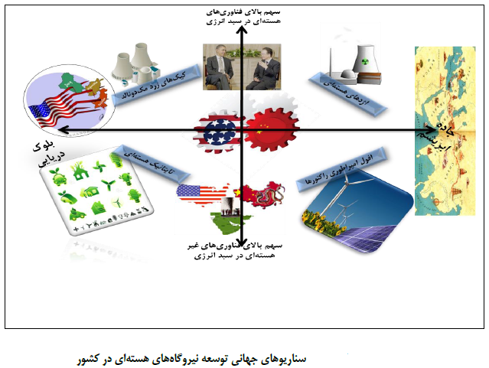
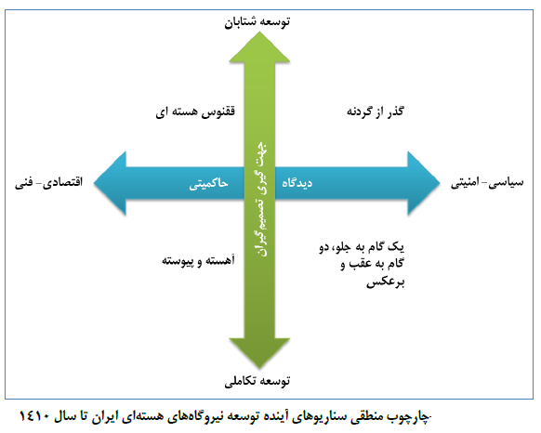
  مهم‌ترین فعالیت‌های انجام شده و در حال انجام
              انجام مطالعات سناریونگاری توسعه نیروگاه‌های هسته‌ای در جهان و ایران:
با توجه به تحولات محیطی و عدم‌قطعیت‌های پیش‌روی نیروگاه‌های هسته‌ای در جهان و کشور، در سال 1391 تا 1393، مطالعات سناریونگاری توسعه نیروگاه‌های هسته‌ای در جهان (با دو عدم‌قطعیت اصلی بلوک‌های انرژی آینده (بلوک دریایی و جاده ابریشم) و سهم انرژی هسته‌ای/غیرهسته‌ای (سهم بالای انرژی هسته‌ای در سبد انرژی و سهم پایین انرژی هسته‌ای در سبد انرژی) و در سال‌های 3-1392، سناریونگاری توسعه نیروگاه‌های هسته‌ای در کشور (با دو عدم‌قطعیت اصلی دیدگاه حاکمیتی (سیاسی-امنیتی و اقتصادی-فنی) و جهت‌گیری تصمیم‌گیران (رشد شتابان و توسعه تکاملی) ‌انجام‌ شد که مبنای تصمیم‌گیری و انتخاب اهداف بلندمدت شرکت قرار گرفت. در سال 1394 رونمایی از نتیجه این مطالعات (در 8 جلد) در سازمان انجام شد.

Slide 27
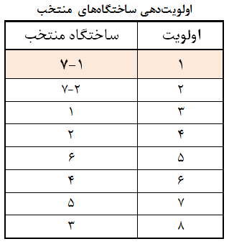
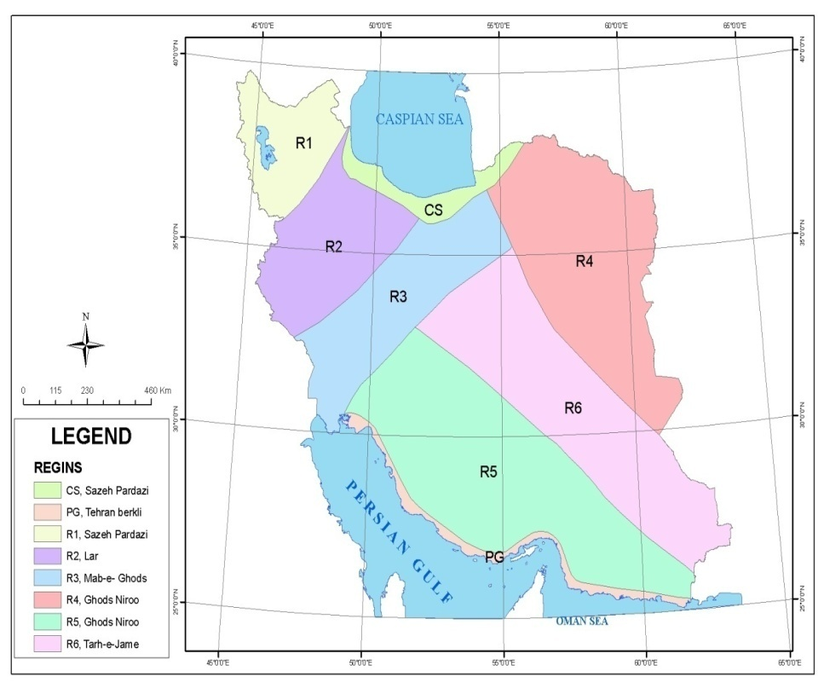
  مهم‌ترین فعالیت‌های انجام شده و در حال انجام
              مکانیابی ساختگاه نیروگاه اتمی:
به استناد جزء 2 بند ”ب“ ماده 135 قانون برنامه پنجم توسعه كشور، به منظور استفاده صلح‌آميز از انرژي هسته‌اي براي توليد برق، دولت موظف به انجام مطالعات مکان‌يابي براي احداث نيروگاه‌هاي هسته‌اي شد.
بر اساس مقایسه معیارهای شبکه قدرت و تمهیدات مهندسی سواحل و رتبه‌بندی‌های صورت گرفته بر اساس متد AHP ساختگاه‌های منتخب به ترتیب اولویت در جدول زیر نمایش داده شده است.

Slide 28
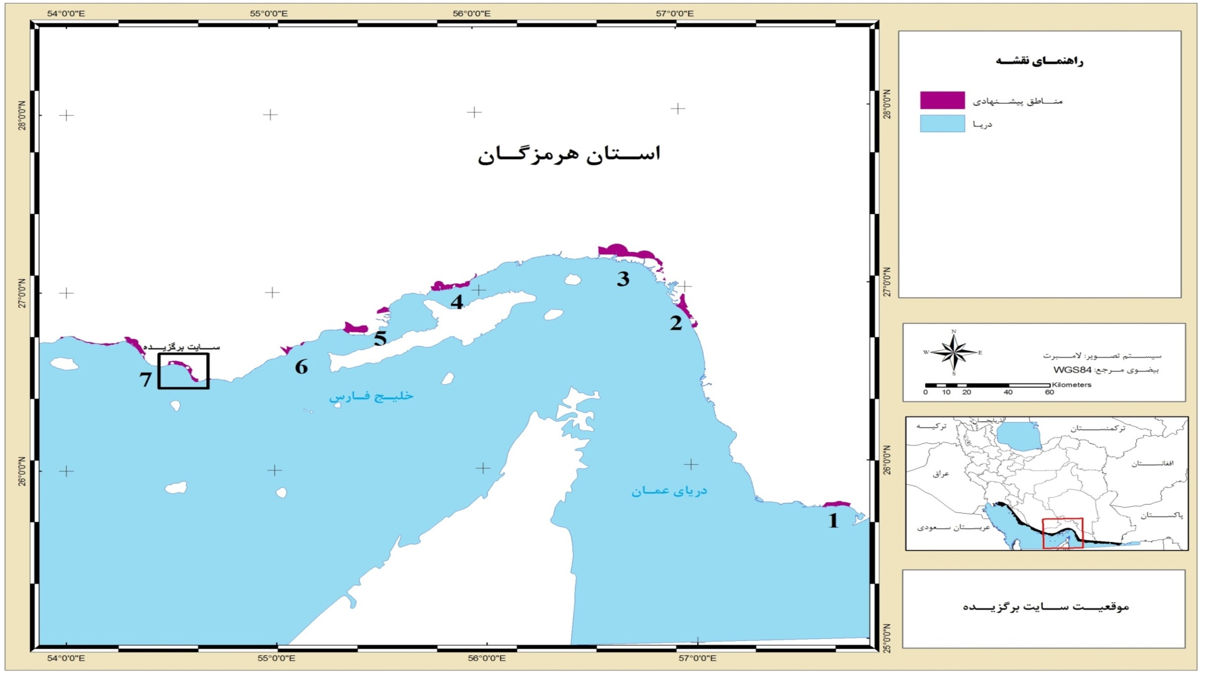
  مهم‌ترین فعالیت‌های انجام شده و در حال انجام
اولویت‌بندی ساختگاه‌های منتخب:

Slide 29
  مهم‌ترین فعالیت‌های انجام شده و در حال انجام
              طراحی و ساخت کسک دو منظوره نگهداری سوخت‌های مصرف شده:
در نیروگاه‌های قدرت هسته‌ای، مدیریت سوخت‌های مصرف‌شده شامل مدیریت ظرفیت استخر مربوطه، برنامه‌ریزی مناسب جهت خروج سوخت‌ها از درون استخر، انتخاب روش مناسب نگهداری میان‌مدت و ساخت تجهیزات و تأسیسات مرتبط و حمل و انتقال آن‌ها می‌شود که در کارکرد ایمن و مستمر راکتور بسیار با اهمیت و حیاتی می‌باشد.
از سال 92 تاکنون، نیروگاه اتمی بوشهر در اواخر سیکل هفتم کاری خود است. قلب نیروگاه اتمی بوشهر، متشکل از 163 مجتمع سوخت است که پس از هر سیکل کاری یکساله راکتور، تقریباً یک سوم قلب باید با سوخت تازه جایگزین می‌شود. سوخت های مصرف شده نیروگاه، پس از خروج از راکتور، برای نگهداری موقت و خنک سازی به استخر نگهداری که درون ساختمان راکتور واقع است، انتقال می یابند. با این وجود، با توجه به محدودیت ظرفیت استخر نگهداری، باید برای نگهداری آنها در مکانهایی خارج از ساختمان راکتور تمهیداتی اندیشیده شود.
رویکرد کشورها در نگهداری سوخت های مصرف شده نیروگاهها، متفاوت است، ولی بطور کلی، نگهداری سوخت مصرف شده به دو روش نگهداری تر (نگهداری در استخری مشابه استخر نگهداری ساختمان راکتور) یا نگهداری خشک (نگهداری در کسک های فلزی یا بتونی، سیلوها و ...) انجام می شود.
در همین راستا شرکت تولید و توسعه انرژی اتمی ایران حد فاصل سال‌های 1394 تا 1396 به‌منظور تعیین تکلیف سوخت‌های مصرف شده نیروگاه اتمی بوشهر به‌عنوان یکی از چالش‌های اساسی صنایع نیروگاه‌های هسته‌ای و تصمیم‌گیری پیرامون انتخاب مناسب‌ترین روش نگهداری، بررسی روش‌های مختلف نگهداری سوخت مصرف‎شده با هدف انتخاب روش مناسب نگهداری سوخت‎های مصرف‌شده نیروگاه اتمی بوشهر و امکان‎سنجی کسب دانش فنی و بومی‌سازی طراحی، ساخت و تست کسک دومنظوره حمل و نگهداری را در دستور کار قرارداد که در نتیجه آن‌ها، روش نگهداری خشک به‌صورت کسک دومنظوره سوخت مصرف‌شده را به‌عنوان روشی ایمن، اقتصادی و انجام‌پذیر در داخل کشور انتخاب کردند.

Slide 30
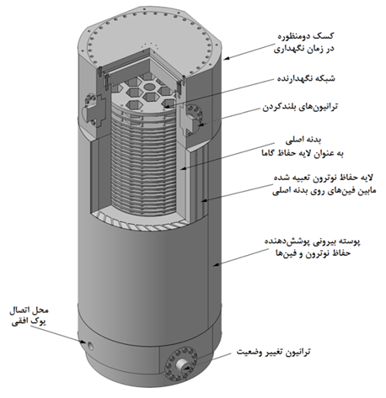
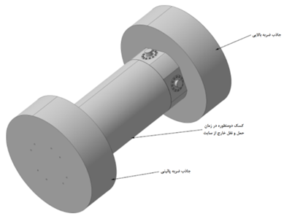
  مهم‌ترین فعالیت‌های انجام شده و در حال انجام
              طراحی و ساخت کسک دو منظوره نگهداری سوخت‌های مصرف شده:
سياست اتخاذ شده در زمينه مديريت سوخت مصرف شده نيروگاه اتمي بوشهر مطابق ابلاغيه 109993/101/م مورخ 1396/12/26 سازمان انرژي اتمي ايران که با توجه به سیاست های کشور در زمینه چرخه سوخت هسته اي اتخاذ شده است، " نگهداري سوخت هاي مصرف شده در سايت نيروگاه اتمي بوشهر به صورت خشک و در کسک هاي دومنظوره فلزی" مي باشد. بدین منظور، با توجه به مسئوليت شرکت توليد و توسعه انرژي اتمي به عنوان مالک و دارنده پروانه بهره برداري از نيروگاه اتمي بوشهر، اين شرکت با مد نظر قراردادن توصيه هاي آژانس بين المللي انرژي اتمي و تجربيات ساير کشورهاي دارنده نيروگاه هسته اي اقدامات لازم در رابطه با مديريت سوخت هاي مصرف شده را آغاز نموده است. این اقدامات دربرگیرنده فعالیتهای مربوط به تامین کسک های دومنظوره (حمل و نگهداری) سوخت مصرف شده و فعالیتهای مربوط به ساخت انبار موقت نگهداری این کسک ها در سایت نیروگاه اتمی بوشهر می باشد.

Slide 31
  مهم‌ترین فعالیت‌های انجام شده و در حال انجام
خلاصه مشخصات کسک دومنظوره
نوع سوخت | VVER-1000
 | UTVS | TVS-2M
حداکثر غنای سوخت | 4.1 wt % ²³⁵U | 5 wt % ²³⁵U
حداکثر Burn-up | 60 MW.d/kgU | 70 MW.d/kgU
ظرفیت | 12 مجتمع سوخت
حداکثر ظرفیت حرارتی | 24 kW
حداقل زمان خنک‌سازی سوخت | 5 سال | 6 سال
جنس بدنه اصلی | کربن استیل فورج شده
ارتفاع فضای داخل | 4.832 متر
قطر فضای داخل | 1.490 متر
ارتفاع | 5.930 متر
حداکثر قطر خارجی | 2.430 متر
وزن کسک خالی | 115 تن
حداکثر وزن کسک بارگذاری شده | 124 تن
ارتفاع با جاذب ضربه | 7.580 متر
قطر خارجی با جاذب ضربه | 4.2 متر
حداکثر وزن کسک با جاذب ضربه | 133.4 تن

Slide 32
چالش‌های موجود و پیش روی شرکت
عدم تکاپوی درآمدها برای تأمین هزینه‌های بهره‌برداری ایمن، تعمیرات و نگهداری واحد یکم نیروگاه اتمی بوشهر،
عدم تصویب بودجه‌های موردنیاز، ندادن تخصیص به موقع و کامل اعتبارات مصوب طرح‌های احداث واحدهای 2 و 3 نیروگاه اتمی بوشهر و بازطراحی راکتور تحقیقاتی اراک،
ناکارآمدی اسناد خزانه در ایفای تعهدات خارجی مربوط به طرح احداث و بالابودن نرخ تنزیل این اسناد در صورت نقد کردن،
عدم امكان پرداخت تعهدات به پيمانكار اصلي و شرکت‌های داخلی و نبود منابع مالی برای انجام به موقع پروژه‎های در تعهد کارفرما،
عدم پيش‌بيني بودجه مربوط به پرداخت بدهي‌ طرح به بانك مركزي،
افزایش نرخ و عدم تأمین منابع ارزی به همراه مشکلات انتقال ارز به خارج از کشور،
عدم توانایی جهت خرید و تأمین برخی تجهیزات مورد نیاز قرارداد از کشورهای ثالث،
وجود موانع و تحریم­های بین­المللی به خصوص در ارتباط با خرید تجهیزات و خدمات و عدم دسترسی به منابع اطلاعاتی بین­المللی،
پایین بودن امکان جذب و جایگزینی نیروهای متخصص و تحصیلکرده ممتاز و نگهداشت نیروهای کارآمد موجود و موردنیاز صنعت هسته­ای به جهت محدودیت­های موجود در جبران خدمات آنها و فراهم آوردن تسهیلات و امکانات رفاهی،

Slide 33
چالش‌های موجود و پیش روی شرکت
وجود مشکلات تأمین نیروی انسانی کافی و باصلاحیت به واسطه بحث خروج از خدمت (بحث سنوات ارفاقی اشعه، بازنشستگی پیش از موعد و ...)،
کمبود صنایع سازنده تجهیزات خاص و آشنا با استانداردهای هسته­ای و کمبود تجربه و توان فنی مهندسی در کشور،
عدم علاقه‌مندی در بخش خصوصی برای سرمایه­گذاری و یا همکاری در ساخت تجهیزات و قطعات مورد نیاز نیروگاه‌های هسته­ای،
محیط نامساعد بین­المللی و مشکل در جذب فناوری و سرمایه در حوزه­ نیروگاه‌های هسته­ای و ایجاد محدودیت برای حضور ایران در تحقیقات علمی مشترک،
عدم امکان رقابت پیمانکاران و سازندگان ایرانی با پیمانکاران روسی در تأمین تجهیزات و ارائه خدمات، به دلیل نوسانات نرخ ارز،
عدم تمایل شرکت‌ها و پیمانکاران داخلی برای حضور در مناقصات، به‌دلیل شرایط اقتصادی و عدم ثبات بازار،
مشکل در تأمین مالی پروژه­ها به دلیل شرایط اقتصادی نامساعد و وجود تحریم­های بین­المللی.
موانع و مشکلات سیاسی رخ داده در انجام به موقع بازطراحی راکتور آب سنگین اراک.

Slide 34
مشكلات و تنگناهاي موجود
تأمین اعتبار به موقع پروژه‎های مهم جاری و آتی طرح که بر عهده‎ کارفرماست (مانند کمپ صدف و بخش‎های مختلف فاز اول تجهیز کارگاه)، یکی از چالش‎های اصلی طرح است.
نرخ تنزیل اوراق در هنگام نقد کردن، بیش از درصد پیش بینی شده است. در صورتی که درصد بیشتری از بودجه پروژه به صورت نقدی اختصاص بیابد بخشی از مشکلات پیش آمده رفع می‎شود.
شرایط اقتصادی جدید و عدم ثبات بازار باعث شده تا پیمانکاران مناسب تمایلی به شرکت در مناقصات نداشته باشند.
ریسک تأمین برخی تجهیزات از کشورهای ثالث وجود دارد.
امکان استفاده از شرکت‎های ایرانی برای ساخت تجهیزات مورد نیاز در مراحل تجهیز کارگاه و احداث واحدها به سختی فراهم می‌شود.
عدم امکان رقابت پیمانکاران و سازندگان ایرانی با پیمانکاران روسی در تأمین تجهیزات و ارائه خدمات، به دلیل نوسانات ارز در بازار آزاد و اختلاف آن با نرخ بانکی.
عدم آشنایی سازندگان ایرانی با نرم‌ها و استاندارد‌های روسی و نداشتن سابقه در طراحی و ساخت تجهیزات کلاس 2 و 3 ایمنی.
عدم تامین منابع ارزی مورد نیاز طرح و مشکلات مربوط به انتقال آن به کشور روسیه

Slide 35
تصمیم گیری در مورد توسعه استفاده از برق هسته ای در ایران، همواره با چند چالش جدی همراه بوده و هست :
1- وجود محدودیت در تامین- مطمئن و به موقع- هزینه زیاد سرمایه گذاری نیروگاههای هسته ای در داخل و محدودیت استفاده از فاینانس خارجی؛
2-حاکمیت ملاحظات سیاسی برتوسعه نیروگاههای برق هسته ای، و فناوریهای چرخه سوخت هسته ای (مستقل از توسعه نیروگاه های هسته ای)؛
3- تعدد مراکز تصمیم‌گیری برای سیاست‌گذاری در مورد توسعه نیروگاههای هسته ای (سازمان و وزارت نیرو ) از یکسو، و سیاست‌گذاری و تصمیم گیری در مورد توسعه فعالیتهای چرخه سوخت (سازمان و ارگان های تصمیم گیری درسطوح بالاتر)، از سوی دیگر؛
4- محدودیت روابط و همکاریهای بین المللی کشور و استمرار تحریمها، در شرایط کنونی.

Slide 36
‌ ‌نیازهای پیش‌رو، موانع
و
پیشنهادات

Slide 37
وضعیت مالی قرارداد با پیمانکار روس
1 | مبالغ کارهای انجام شده و پیش‌پرداخت از شروع پروژه تا ابتدای 2020 | 499 میلیون یورو
2 | مبالغ پرداخت کارفرما با احتساب پیش‌پرداخت‌های سالیانه | 318/5 میلیون یورو | 185 میلیون یورو از مبلغ از صندوق توسعه ملی کارسازی شده
3 | بدهی قطعی کارفرما بابت کارهای انجام شده و پیش‌پرداخت (318/5-499 ) | 180/5 میلیون یورو | قریب به دو سال است بدهی معوق شده است
4 | بدهی بابت پیش‌پرداخت سال 2020 که طبق قرارداد می‌بایست پایان سال 2019 پرداخت می‌شد | 195 میلیون یورو
5 | برآورد حداقل مبالغ مورد نیاز از سال 2020 تا 2023 جهت جلوگیری از توقف پروژه | 1200 میلیون یورو
توضیح: باتوجه به عدم پرداخت مطالبات پیمانکار توسط کارفرما، با تراضی طرفین پیمانکار براساس مفاد قرارداد مبلغ 131 میلیون یورو وام کوتاه مدت دریافت نموده و از سررسید تسویه آن شش ماه سپری شده است. این بدهی در ردیف 3 بالا منظور شده است.

Slide 38
مشكلات و تنگناهاي اجرایی
تأمین اعتبار به موقع پروژه‎های مهم جاری و آتی طرح که بر عهده‎ کارفرماست (مانند بخش‎های مختلف فاز اول تجهیز کارگاه)
نرخ تنزیل اوراق در هنگام نقد کردن، بیش از درصد پیش بینی شده است. در صورتی که درصد بیشتری از بودجه پروژه به صورت نقدی اختصاص بیابد بخشی از مشکلات پیش آمده رفع می‎شود
شرایط اقتصادی جدید و عدم ثبات بازار باعث شده تا پیمانکاران مناسب تمایلی به شرکت در مناقصات نداشته باشند
ریسک تأمین برخی تجهیزات از کشورهای ثالث وجود دارد
امکان استفاده از شرکت‎های ایرانی برای ساخت تجهیزات مورد نیاز در مراحل تجهیز کارگاه و احداث واحدها به سختی فراهم می‌شود
عدم امکان رقابت پیمانکاران و سازندگان ایرانی با پیمانکاران روسی در تأمین تجهیزات و ارائه خدمات، به دلیل نوسانات قیمت ارز در بازار آزاد و اختلاف آن با نرخ بانکی
همراه نمودن سازندگان و شرکتهای ایرانی با استاندارد‌های روسی و نیاز به ارتقای دانش فنی در حوزه طراحی و ساخت تجهیزات کلاس 2 و 3 ایمنی

Slide 39
موانعی که پروژه را به تعلیق و یا توقف سوق می‌دهد
در زمان اجرای قانون بودجه سالیانه نیز همواره اعتبار کمتر از مصوب، تخصیص داده شده است
هرساله با توجه به برنامه طرح، اعتبار مورد نیاز به سازمان برنامه و بودجه کشور اعلام می‌شود، در سال‌های اخیر اعتباری بسیار کمتر از درخواستی در قانون به تصویب رسیده است. به طور مثال در سال1398، 16000 میلیاردریال بودجه درخواست شده که فقط 220 میلیارد ریال به تصویب رسیده و در 1399 اعتبار مورد نیاز22000 میلیارد ریال بوده که فقط 2650 میلیارد ریال در قانون بودجه به تصویب رسیده است.
در سالهای 1395، 27 درصد از تخصیص، درسال 1396، 60 درصد از تخصیص، درسال 1397، 53 درصد از تخصیص و در سال 1398 فقط 33 درصد از تخصیص طرح به صورت اسناد خزانه یک ساله، دو ساله و سه ساله بوده است.
عدم تأمین ریال مورد نیاز مندرج در بخش ریالی قرارداد در قوانین بودجه سالیانه

Slide 40
موانعی که پروژه را به تعلیق و یا توقف سوق می‌دهد
عدم گشایش و یا افزایش اعتبارات اسنادی توسط بانک مرکزی جمهوری اسلامی ایران
(هزینه کارمزد گشایش و تمدید سررسید اعتبارات اسنادی در حالت عادی و بدون هیچ گونه تاخیر در عملیات اجرائی پروژه، بالغ بر 500 میلیارد تومان خواهد رسید. (در این رابطه دستور دولت محترم به بانک مرکزی مبنی بر اصلاح نرخ کارمزدها قبلا صادر شده، است.)
عدم پرداخت و انتقال ارز توسط بانک مرکزی برای اعتبارات اسنادی گشایش شده ( در حال حاضر کارفرما بیش از یک سال است که مطالبات پیمانکار را پرداخت ننموده است.)
عدم اصلاح نرخ تسعیر ارز مندرج در قرارداد وام بصورت سالیانه ناشی از تغییرات و نوسانات شدید ارز و عدم توانائی شرکت تولید و توسعه در تامین مابه‌التفاوت ریال مورد نیاز ( در صورت پرداخت توسط بانک مرکزی به میزان بدهی ایجاد شده مبلغ مابه‌التفاوت نرخ قرارداد وام نسبت به نرخ روز ارز هر یورو حداقل 10 هزار تومان باشد، بالغ بر 30000 میلیارد تومان خواهد بود که تامین آن برای شرکت تولید و توسعه انرژی اتمی ایران کاملاً غیر ممکن است).

Slide 41
    پیشنهادات
تصویب اعتبارات مورد نیاز و تخصیص کامل آن در سال 1400 و سالهای بعد
ایجاد شرایط و بسترهای لازم توسط متولیان امر صنایع در کشور به ویژه وزارت محترم صمت جهت اتخاذ راهکارهای لازم به منظور فراهم کردن حمایت­های مورد نیاز سازندگان و مشارکت‌کنندگان در صنعت نیروگاه­های هسته­ای به عنوان صنعت پایه در کشور و تدوین آیین­نامه­های حمایتی در این خصوص.
شناسایی و یافتن مشوق‌های مالی و تسهیلات با نرخ بهره کم در قالب صندوق­های حمایتی جهت ترغیب سازندگان و پیمانکاران داخلی و افزایش مشارکت هرچه بیشتر آنها برای این انجام این مهم.
ایجاد شرایطی جهت انجام به موقع و آسان­تر مبادلات ارزی فی­مابین پیمانکار روس و سازندگان داخلی به‌نحوی‌که شرایط برای سازنده داخلی به گونه­ای مهیا شود که متضرر نباشد.
استفاده از وام و فاينانس مالي دولت روسيه، كه در اين راستا علاوه بر استفاده از مانده وام فعلي مصوب دولت روسيه، ارسال درخواست وزیر محترم اقتصاد از جانب دولت به همتای روس.
اصلاح نرخ ارز در قرارداد وام، هزینه کارمزد گشایش و یا افزایش اعتبار اسنادی و مشکلات عدم انتقال ارز
معافیت از پرداخت مالیات ارزش افزوده و یا درج آن به صورت جمعی-خرجی در بودجه

Slide 42
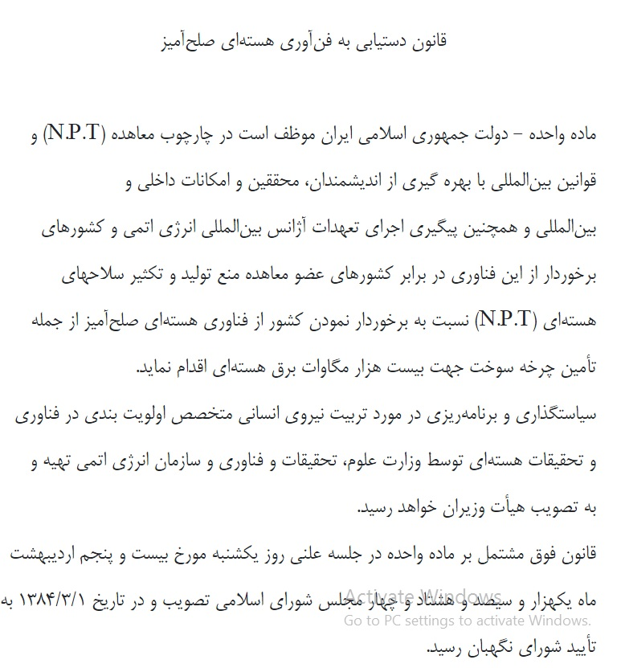

Slide 43
به‌منظور توسعه منابع انرژي پاك، صرفه‌جويي در مصرف سوخت‌هاي فسيلي و عدم انتشار آلاينده‌هاي زيست‌محيطي در كشور، دولت مكلف است ارزش سوخت‌هاي فسيلي مصرف‌نشده (بر اساس قيمت نفت صادراتي) و عدم آلايندگي (بر اساس اعلام نظر سازمان حفاظت محيط‌زيست) به ازاي هر كيلووات ساعت برق توليدي در نيروگاه اتمي بوشهر را به شركت مادرتخصصي توليد و توسعه انرژي اتمي ايران پرداخت نمايد.

